Slide 1
女子と男子 その他？

Slide 2
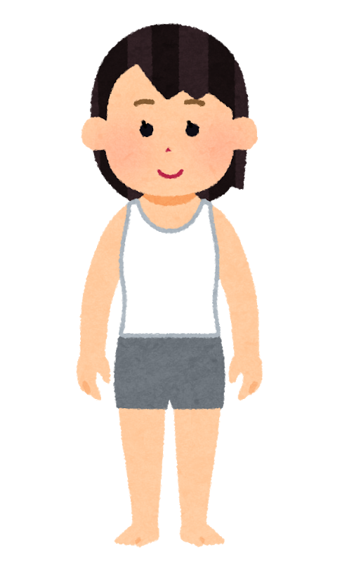
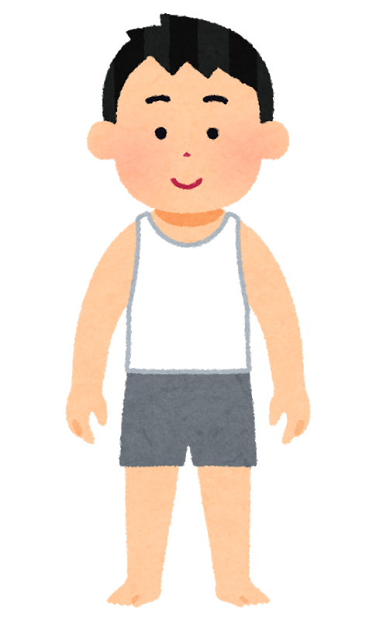
女の子と男の子の違いは？
身体の違い
大きさ
力
子どもが産める
性的機能

Slide 3
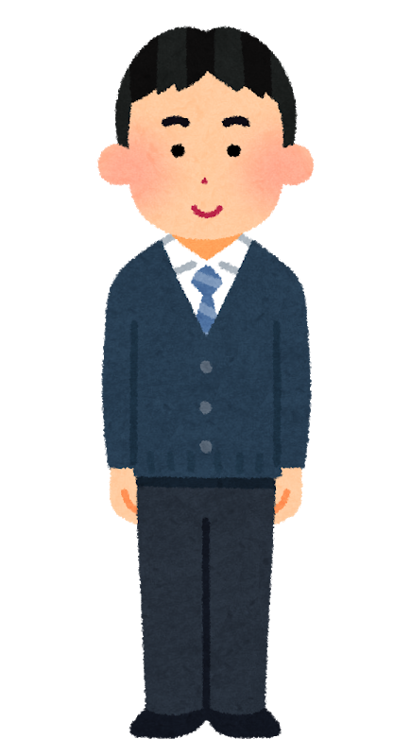
女の子と男の子の違いは？
考え方（心）の違い
男子が好き
女子が好き
女子も男子も好き
誰も好きじゃない

Slide 4
身体の違い
考え方の違い
女子と男子の区別は
どうつけるのか？

Slide 5
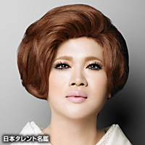
自分と表現方法が違う？
オネエ
日本タレント名鑑より https://www.vip-times.co.jp/

Slide 6
考え方は人それぞれ
・見かけは男子→心は女子
・見かけは女子→心は男子
・見かけは男子→好きなのは女子
・見かけは女子→好きなのは女子
・性別は関係なく男子も女子も好き
Notes:
各グループで出した意見の吸い上げ

Slide 7
性的少数派（LBTG）
・Ｌ → レズビアン（女子として女子が好き）
・Ｇ → ゲイ（男子として男子が好き）
・Ｂ → バイセクシャル（同性も異性も好き）
・Ｔ → トランスジェンダー
（体の性別とは異なる性別を生きる）

Slide 8
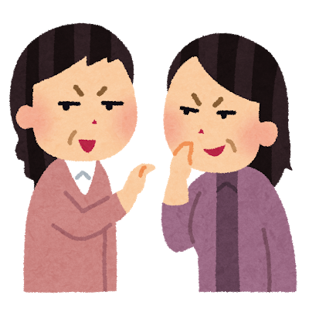
ろう者もかつては、少数派・・・
ろう者で
ＬＧＢＴなら・・

Slide 9
ＬＧＢＴの手話表現

Slide 10
作成：平石量子（2019年）
編集：筑波技術大学ろう者学教育コンテンツ開発取組

